Slide 1
Međunarodni dan žena i djevojaka u znanosti
obilježava se 11 . veljače

Slide 2
Uvod
2015. godine Opća skupština Ujedinjenih Naroda
CILJ: promicanje ravnopravnog sudjeloanja djeovjaka i žena
u obrazovanju i radu o znanosti

Slide 3
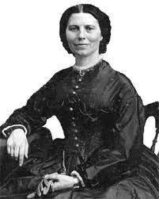
Elizabeth Blackwell
prva žena koja je završila medicinu
diplomirala je 1849. godine

Slide 4
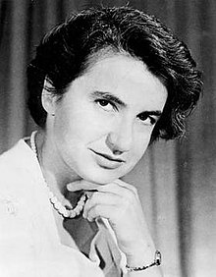
Rosalind Franklin
otkrila je strukturu DNA
bila je engleski kemičar
Watson, Crik i Wilkins su dobili obelovu nagradu umjesto nje

Slide 5
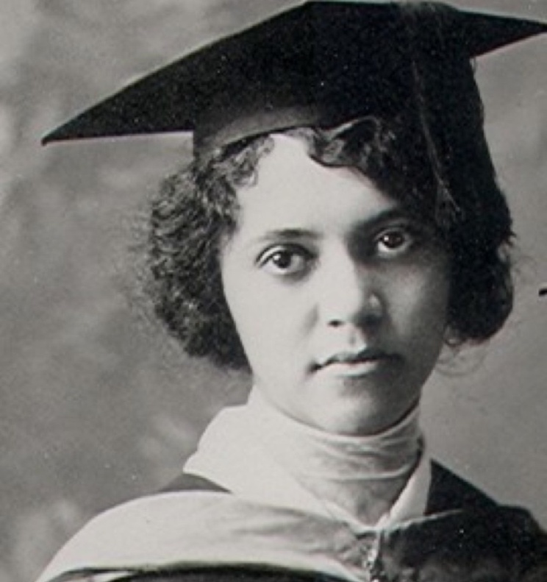
Alice Ball
američka kemičarka
otkrila je cjepivo protiv gube

Slide 6
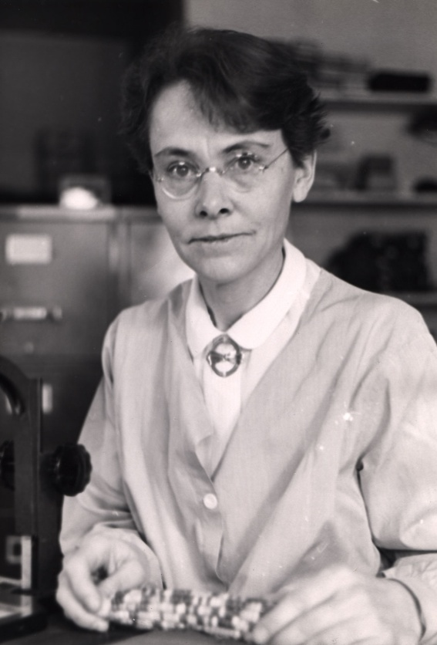
Barbara Mcclintock
američka genetičarka
dobila Nobelovu nagradu za otkriće genetske transpozicije

Slide 7
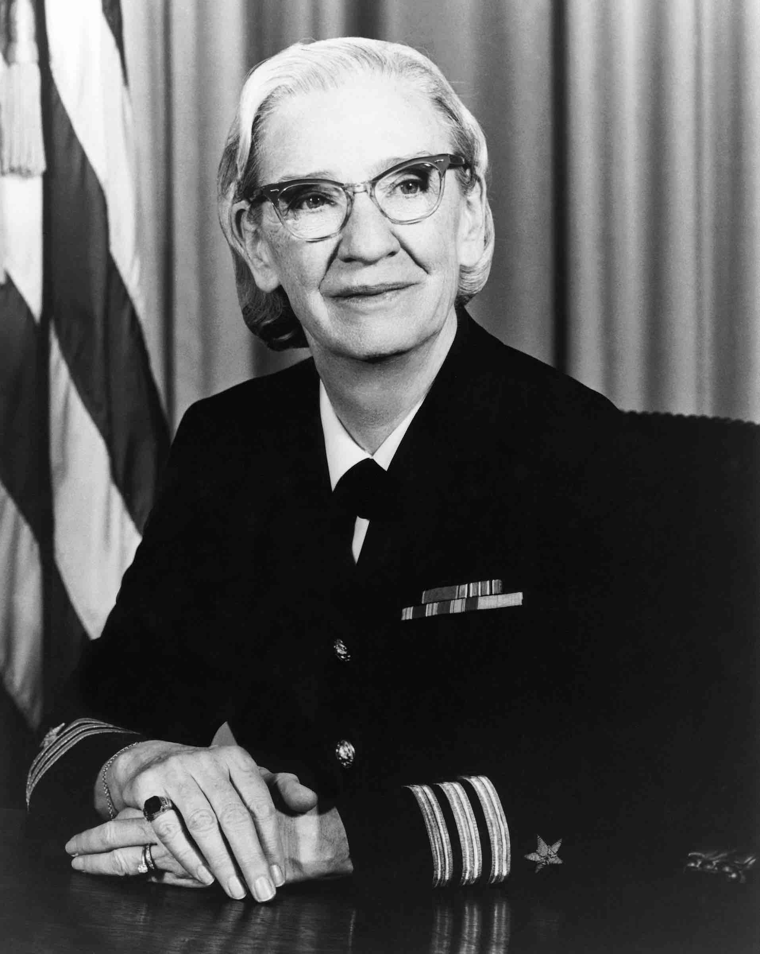
Grace Mopper
američka programerka
programirala Harvard Mark I računalo
zvali su je Amazing Grace

Slide 8
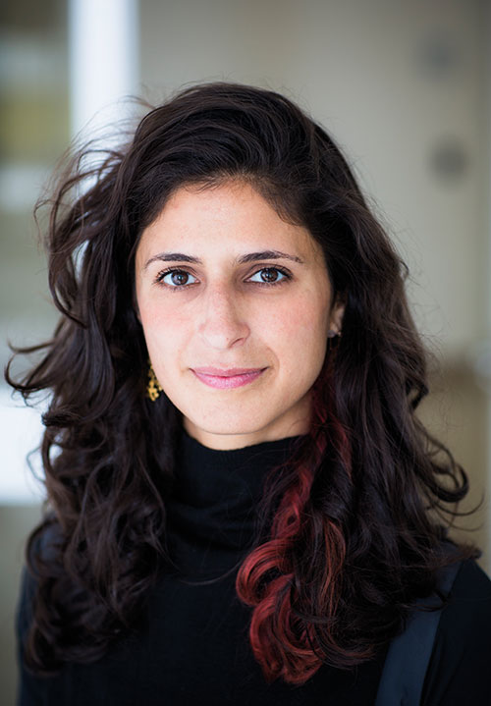
Nina Tandon
američka biokemičarka
bavi se labaratorijskim uzgajanjem kostiju i tkiva

Slide 9
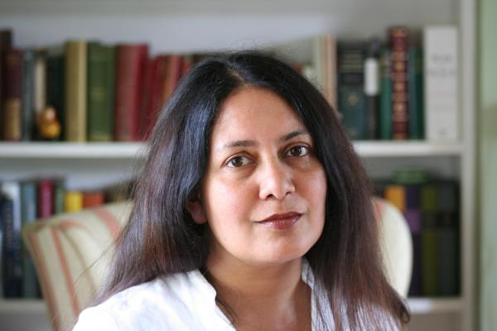
Sunetra Gupta
spisateljica i profesorica epidemiologije
bavi se uzročnicima malarije, HIV-a i meningitisa

Slide 10
Izradile: Petra Dorbola Dora Vranić, 2.b
“Moramo ohrabriti i potaknuti djevojke i žene da ostvare svoj pravi puni potenicjal kao znanstvenice i inovatorice”

